Slide 1






Chào mừng các em đến với
tiết Tự nhiên và Xã hội
Notes:
luongtran8495@gmail.com

Slide 2

Khởi động

Slide 3

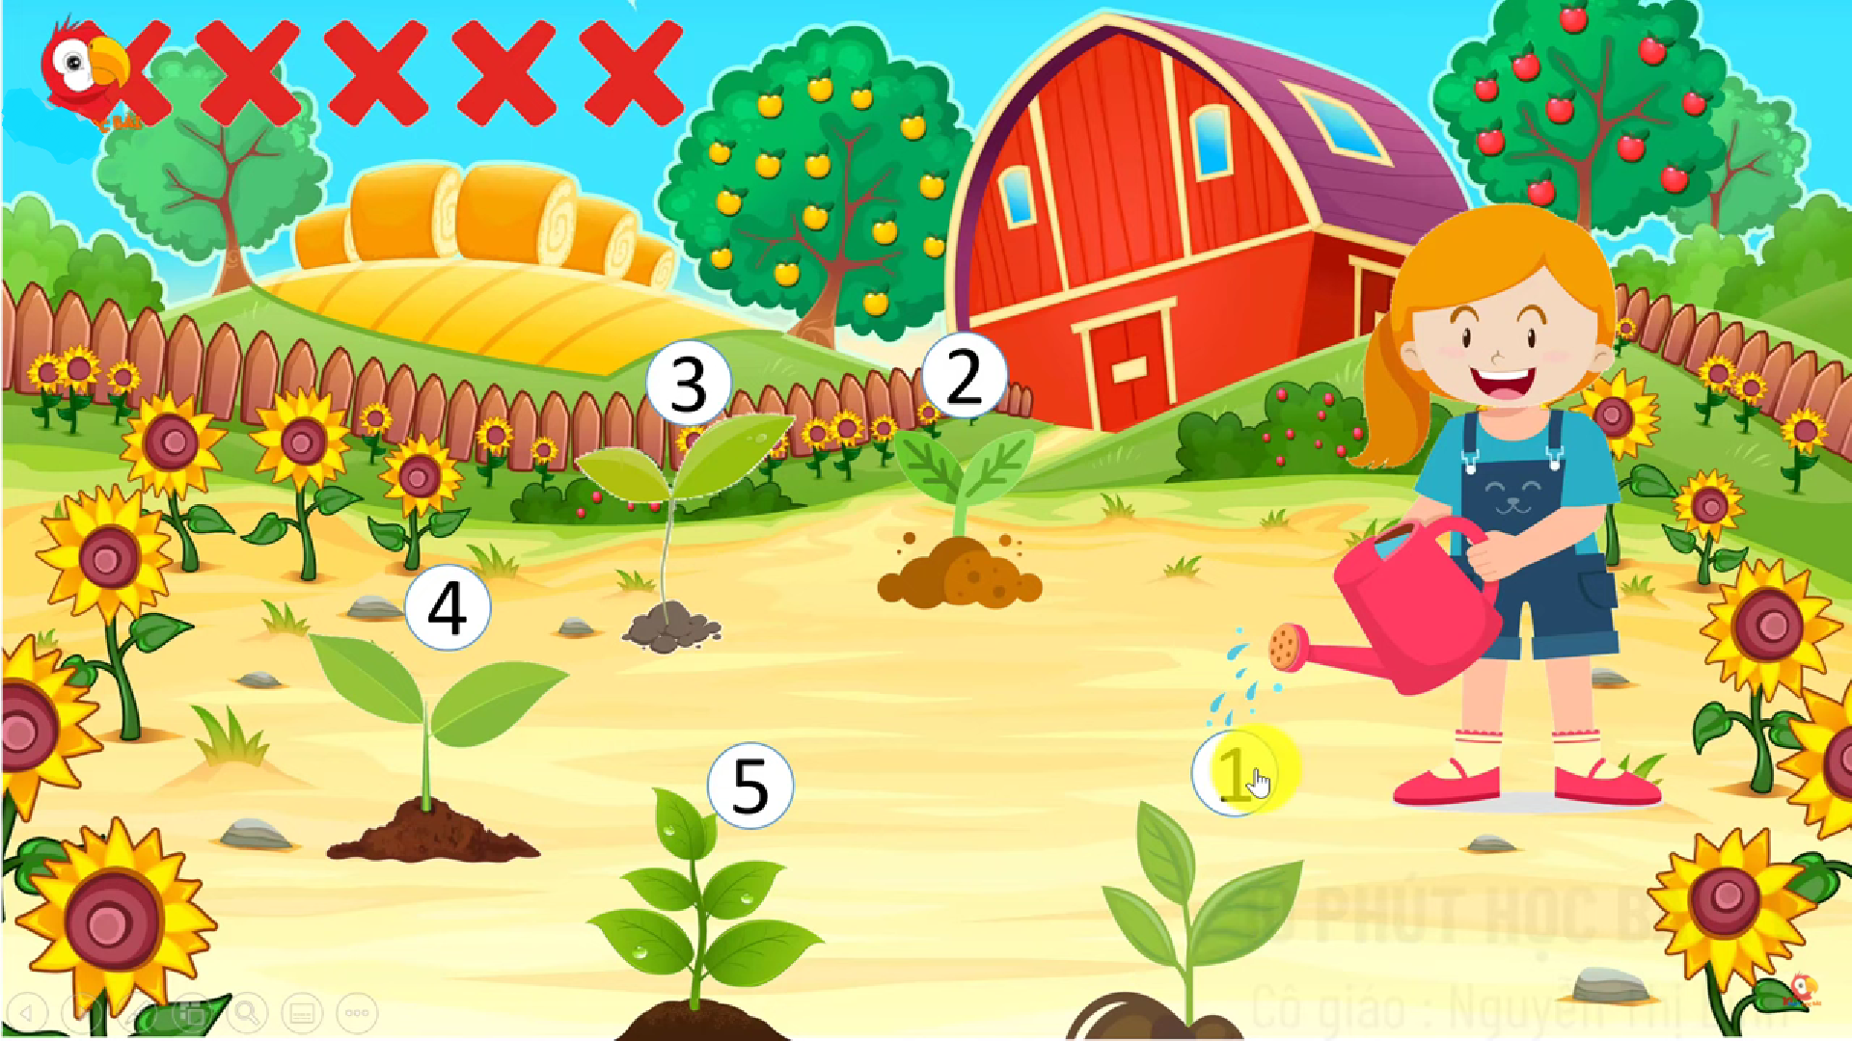

Slide 4
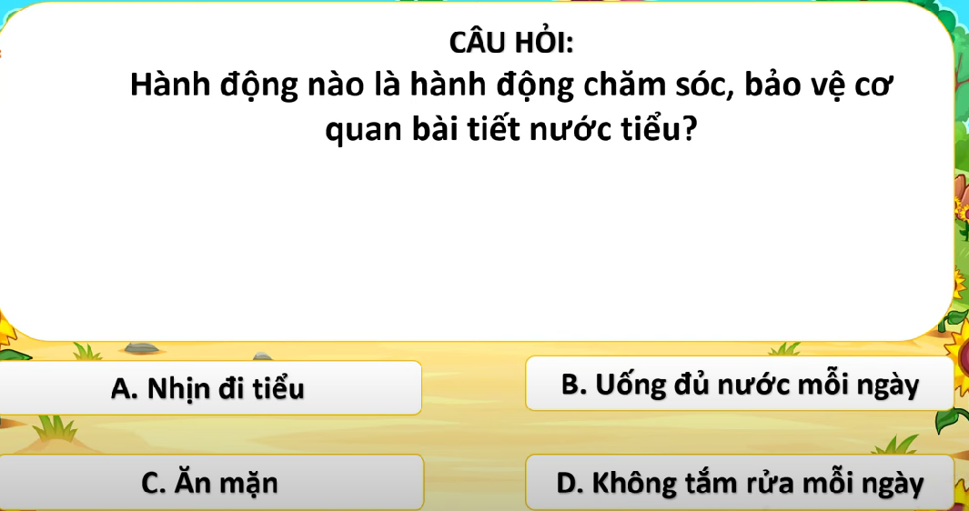

Slide 5
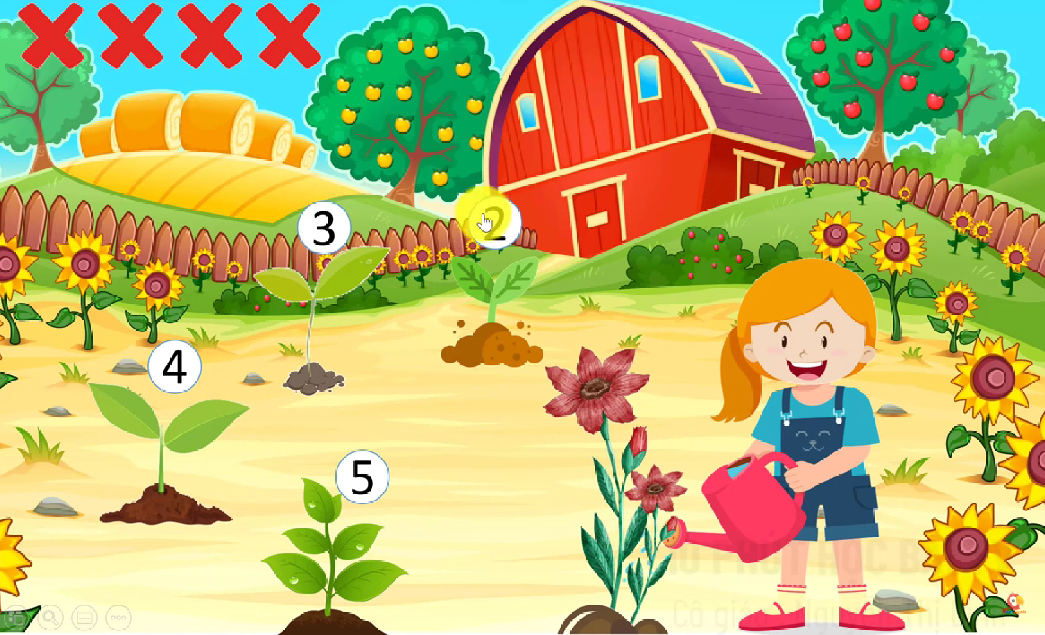

Slide 6
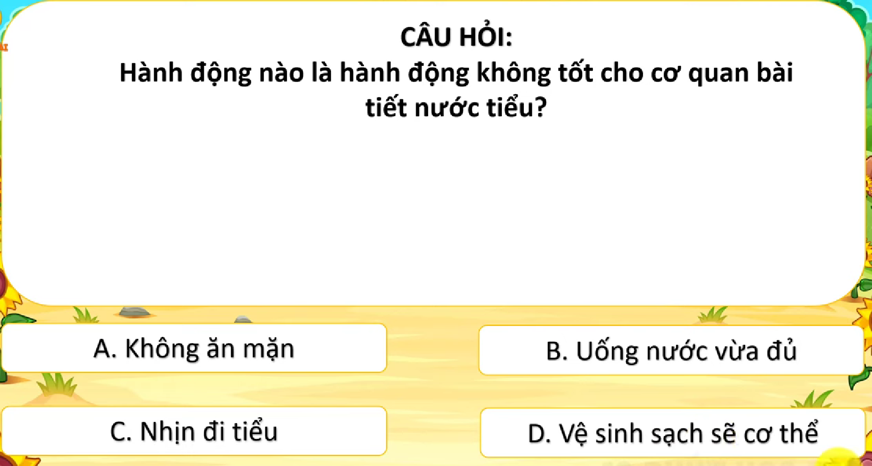

Slide 7
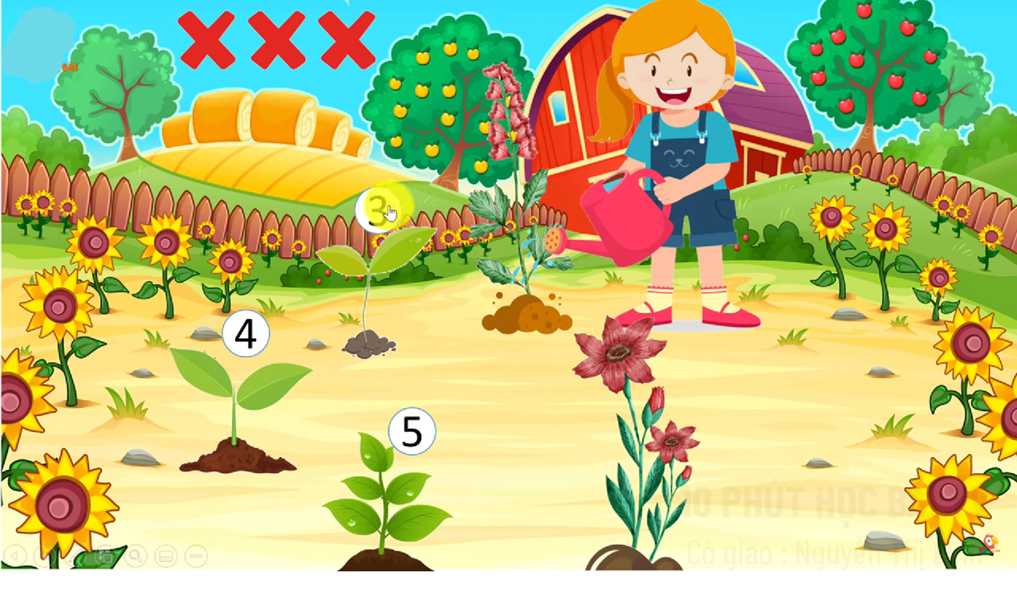

Slide 8
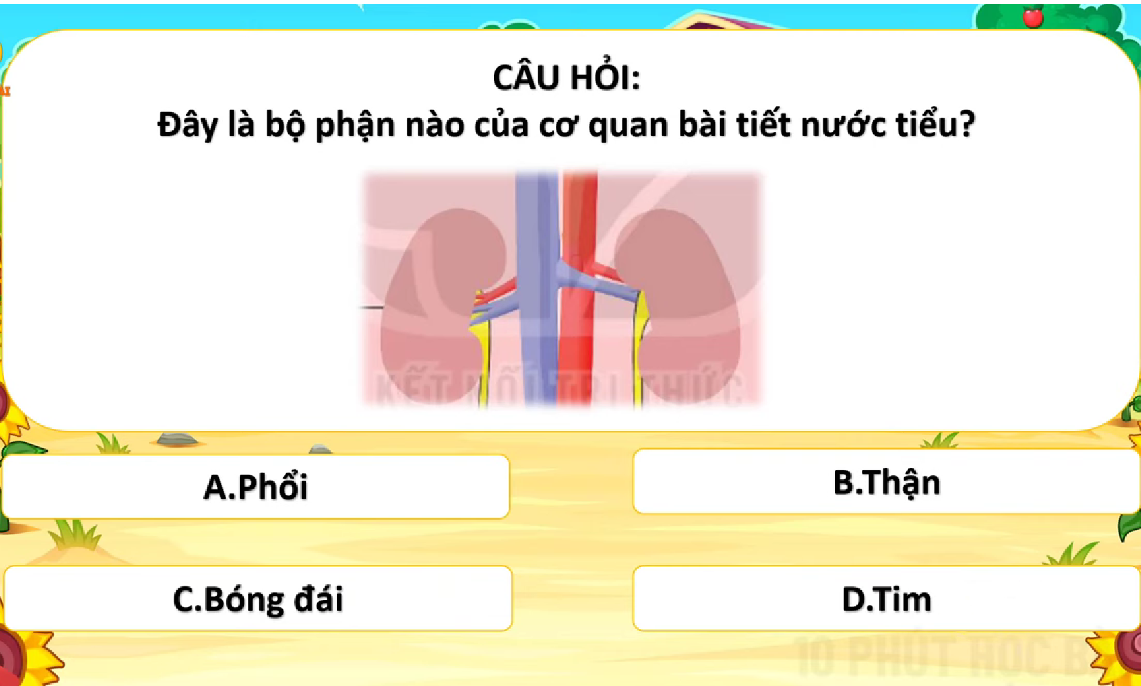

Slide 9
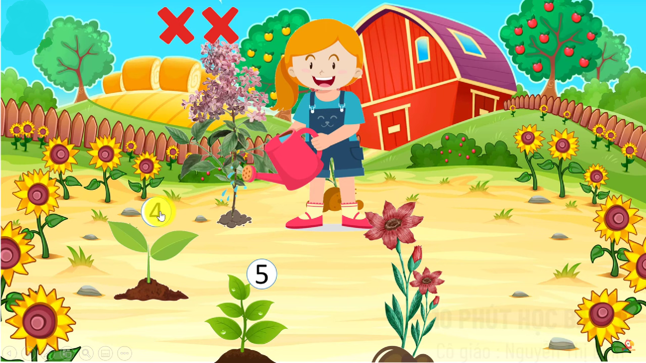

Slide 10
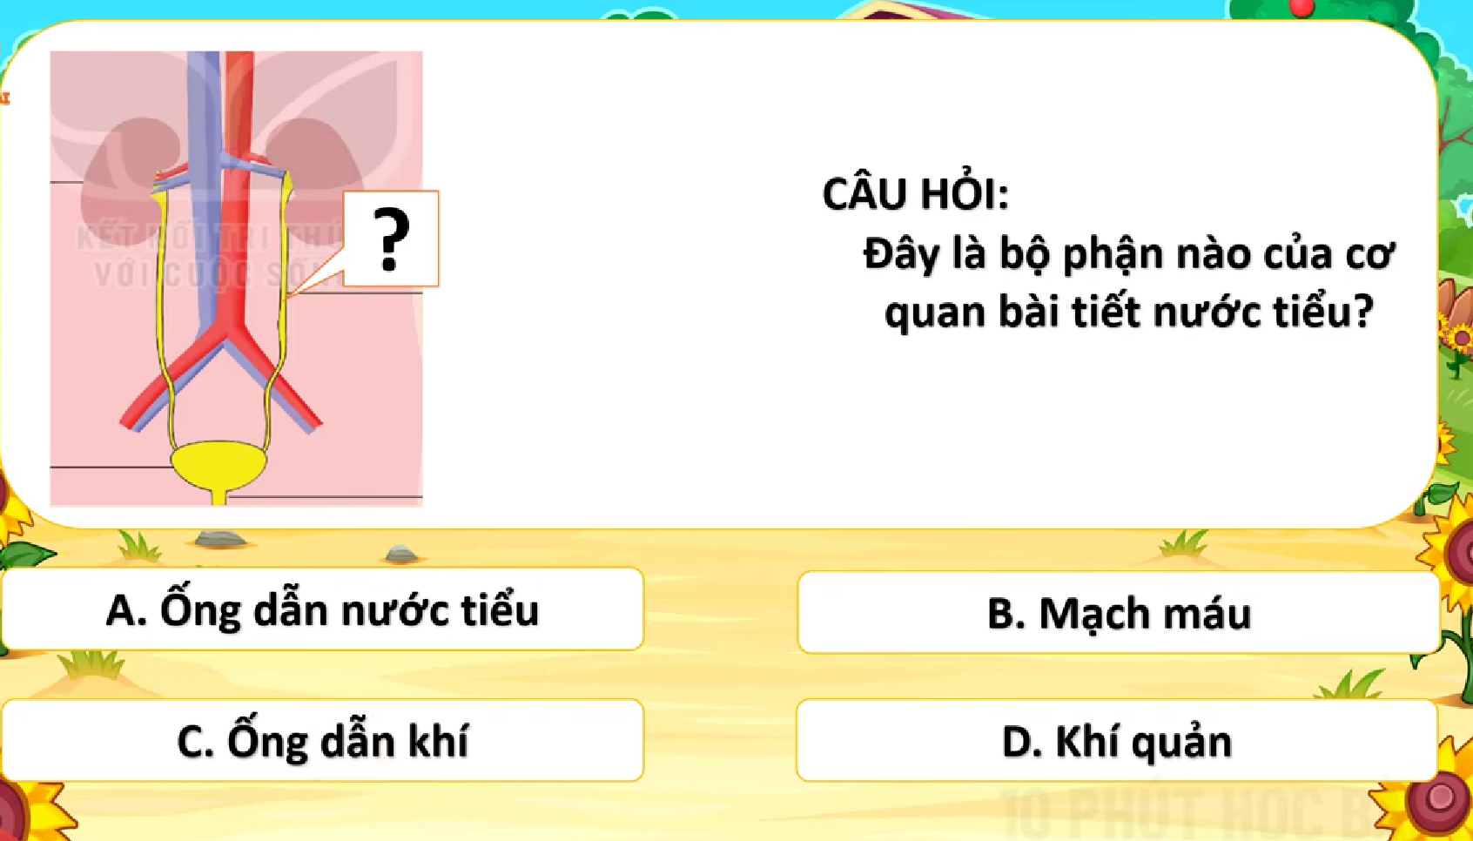

Slide 11
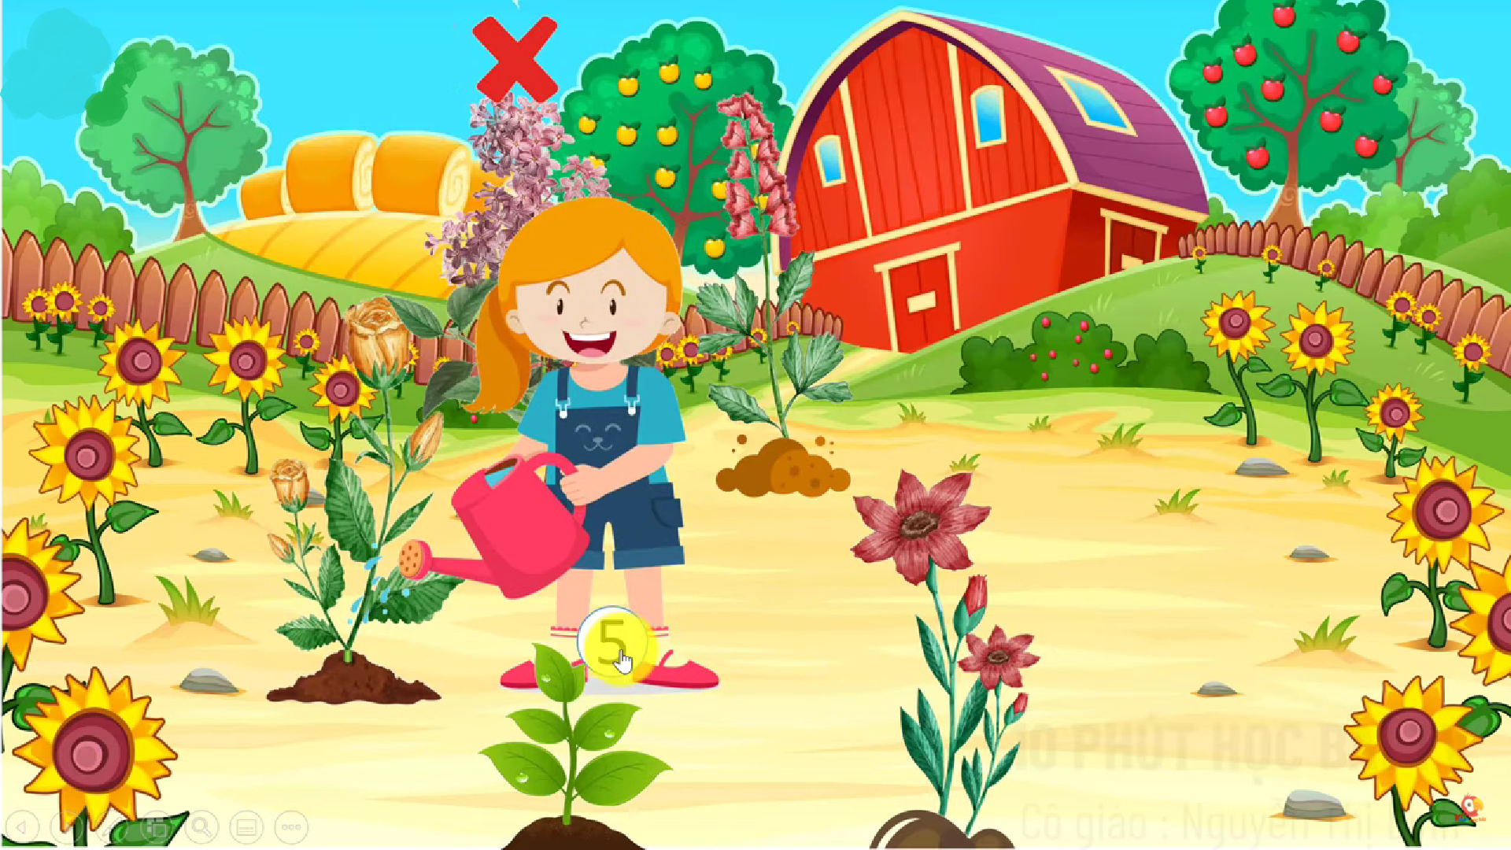

Slide 12
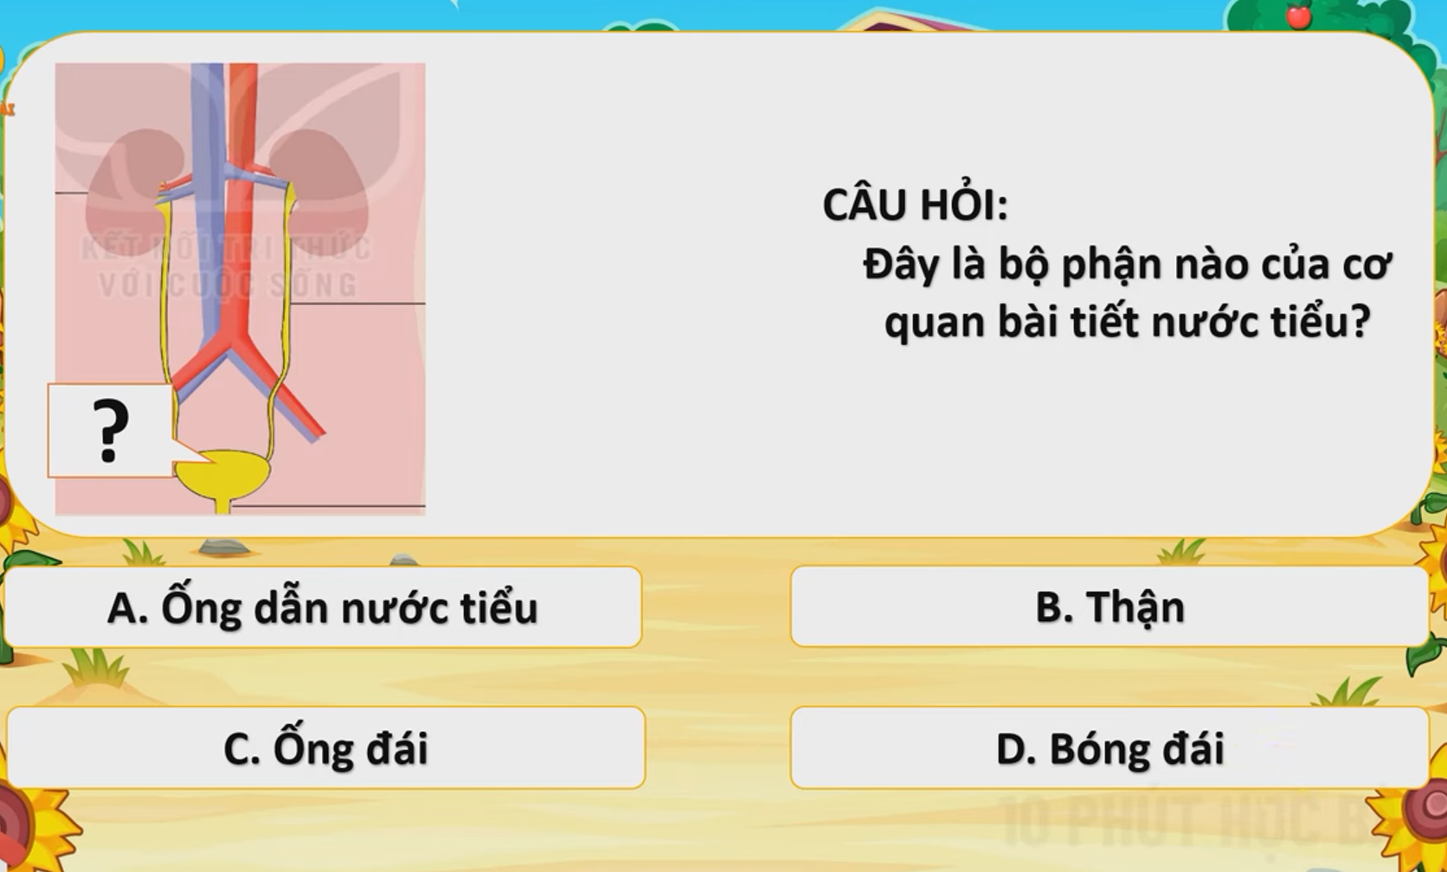

Slide 13


Slide 14
Hoạt động thực hành

Slide 15

1. Vẽ sơ đồ hoặc nói về một cơ quan của cơ thể mà em đã học.
2. Chia sẻ về cách chăm sóc, bảo vệ cơ quan đó.

Slide 16
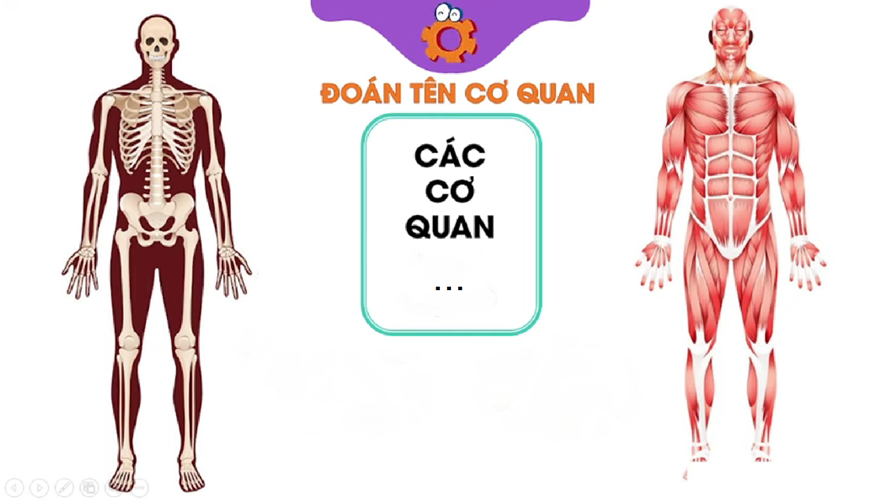

Slide 17
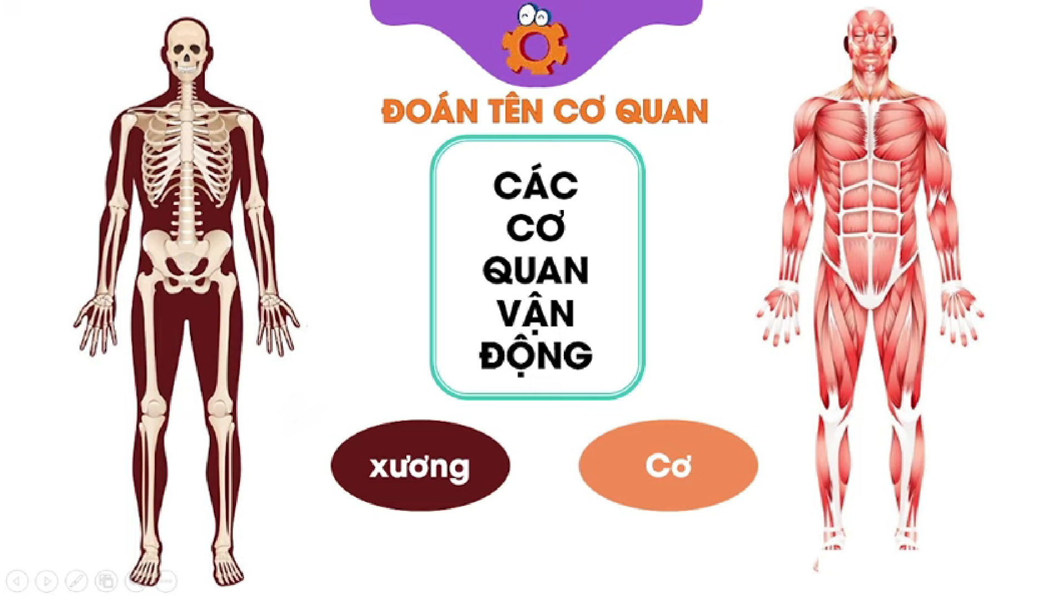

Slide 18
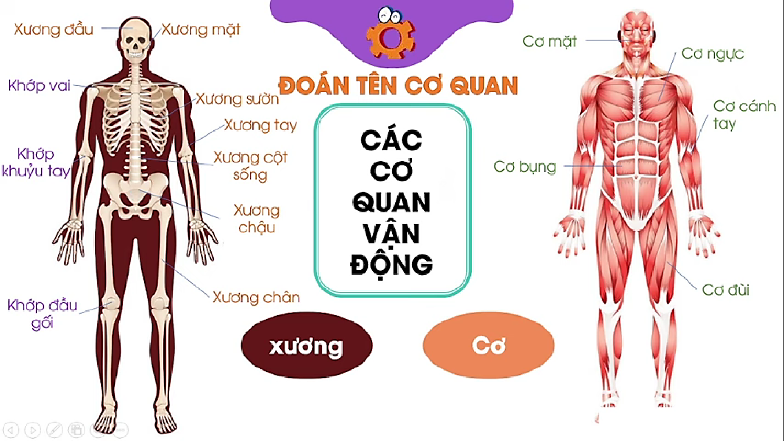

Slide 19
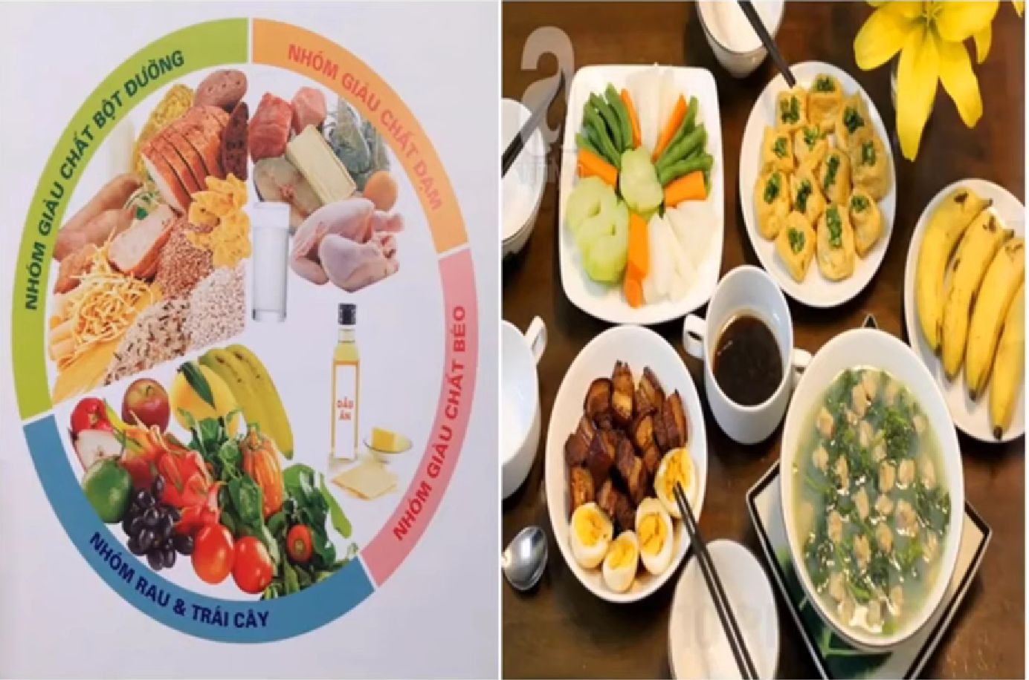

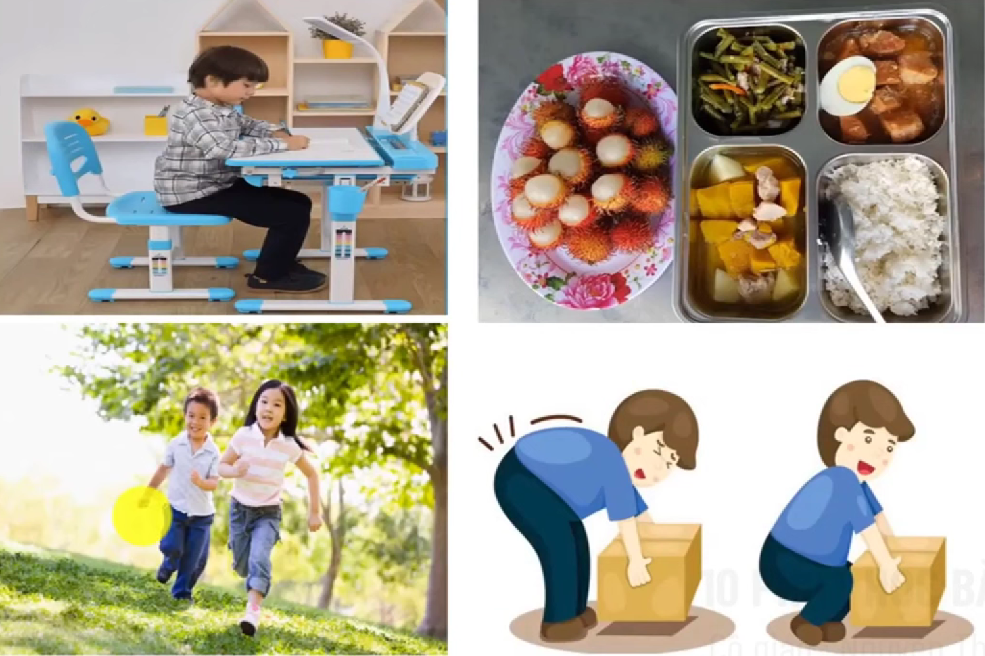
Cách chăm sóc, bảo vệ cơ quan vận động

Slide 20


